Slide 1
التقدير الكمي للنمو الميكروبي Quantative Measurement of Microbial Growth
علم فسيولوجيا الأحياء الدقيقة
330mic
ا. مديحه العنزي

Slide 2
تعريف فسيولوجيا الأحياء الدقيقة:
هو العلم الذي يختص بدراسة العمليات الحيوية في الكائنات الدقيقة من نمو وتكاثر , تنفس, تخمر , عمليات الهدم والبناء (الايض) إلى اخره من العمليات الحيوية بالإضافة إلى العوامل الفيزيائية والكيميائية و الحيوية التي تؤثر على هذه العمليات.

Slide 3
من المعلوم أن كلمة نمو تطلق على الزيادة في الكتلة الخلوية (جميع المكونات والتراكيب الخلوية) لخلية واحدة أو لمجموعة من الخلايا كالمستعمرات بينما يطلق مصطلح (التكاثر ) على الزيادة في عدد الخلايا نتيجة الانقسام.
لا يعتبر الزيادة في الوزن فقط دليلا كافيا على النمو , لان الزيادة في الوزن قد تكون نتيجة زياده في المواد المخزنة.
إلا أنه في الكائنات الدقيقة وحيدة الخلية كالبكتريا فان كلمة النمو تساوى كلمة التكاثر في المعنى حيث يقصد بها زيادة في أعداد الميكروبات.

Slide 4
هناك عدة عوامل تؤثر على نمو الكائنات الحية الدقيقة:
1- العوامل الطبيعية (الفيزيائية) وتشمل الحرارة , الرطوبة ,الضغط , الرقم الهيدروجيني..
2- العوامل الكيميائية وتشمل وجود ماده سامه, مواد مطهرة , توافر الغذاء..
3- العوامل الحيوية وتشمل تأثير الكائنات على بعضها البعض , التضاد الطبيعي..
جميع هذه العوامل تؤثر على درجه النمو و تأقلم الكائنات الدقيقة و سيتم تناولها من خلال الدروس العملية للمقرر بالتفصيل و نتمكن من التحكم في معدل نمو هذه الكائنات الدقيقة اما بالزيادة او بالنقص حسب الاحتياج من هذه الكائنات.

Slide 5
التقدير الكمي للنمو الميكروبي Quantative Measurement of Microbial Growth
للبكتيريا أنشطة أيضية مختلفة وعليه هناك طرق عديدة للتقدير الكمي مما يتيح للباحث الفرصة لاختيار الطريقة الملائمة لكل تجربة.
يعتبر التقدير الكمي الميكروبي مهما جدا في معظم الدراسات التطبيقية ولتقدير النمو تقديرا كميا دقيقا يوجد العديد من الطرق المختلفة في أسسها والمتحدة في أهدافها وهي كما يلي:

Slide 6
التقدير الكمي للنمو الميكروبي Quantative Measurement of Microbial Growth
من أهم طرق التقدير الكمي البكتيري:
1 - التقدير المباشر لعدد الخلايا Direct cell count
- باستخدام الميكروسكوب
- سهل الاجراء
- من عيوبه أن يحسب عدد الخلايا الميتة والحية
(تصعب التفرقة بينهما)
-مثال: العد المباشر بواسطة الشريحة الاعتيادية
Haemocytometer
(العد المباشر بواسطة شريحة الهيموسيتوميترية)

Slide 7
التقدير الكمي للنمو الميكروبي Quantative Measurement of Microbial Growth
التقدير غير المباشر لعدد الخلاياindirect cell count
يمكن بهذه الطريقة تقدير عدد الخلايا الحية ذات القدرة على التكاثر تحت الظروف المناسبة لنموها لذا يجب استعمال البيئة الغذائية المناسبة ويجري ذلك باستعمال طريقة العد بالأطباق Plate Count.
وهي على طريقتين:
- طريقة الفرد على الاطباقSpread plate technique
طريقة صب الاطباقPour plate technique

Slide 8
المواد و الأدوات:
أدوات تعقيم
مزارع بكتيرية من E. Coli – Bacillus
فلاسكة تحتوي على Nutrient Broth
(100مل)
أنابيب تحتوي 9مل ماء مقطر و معقم .
ماصات معقمة سعة 1مل.
أطباق بتري معقمة و فارغة .

Slide 9
خطوات العمل:
عمل سلسلة من التخفيفات تصل الى 6 تخفيفات .
كتابة البيانات اسفل الطبق و على الانابيب .
نقل 1 مل عن طريق الماصة من اخر 3 تخفيفات الى 3 اطباق مختلفة تحتوي على بيئة الاجار المغذي طبقين لكل تخفيف .
تعقيم الناشر الزجاجي بالتلهيب الكحولي لنشر المعلق البكتيري على سطح بيئة الاجار في الاطباق السابقة .
تحضن مقلوبة عند 37م لمدة 24ساعة.
يجب ان يتراوح عدد المستعمرات البكتيرية من (30-300 مستعمرة بكتيرية ) للطبق الواحد .
عدد خلايا البكتيريا = عدد المستعمرات × مقلوب التخفيف

Slide 10
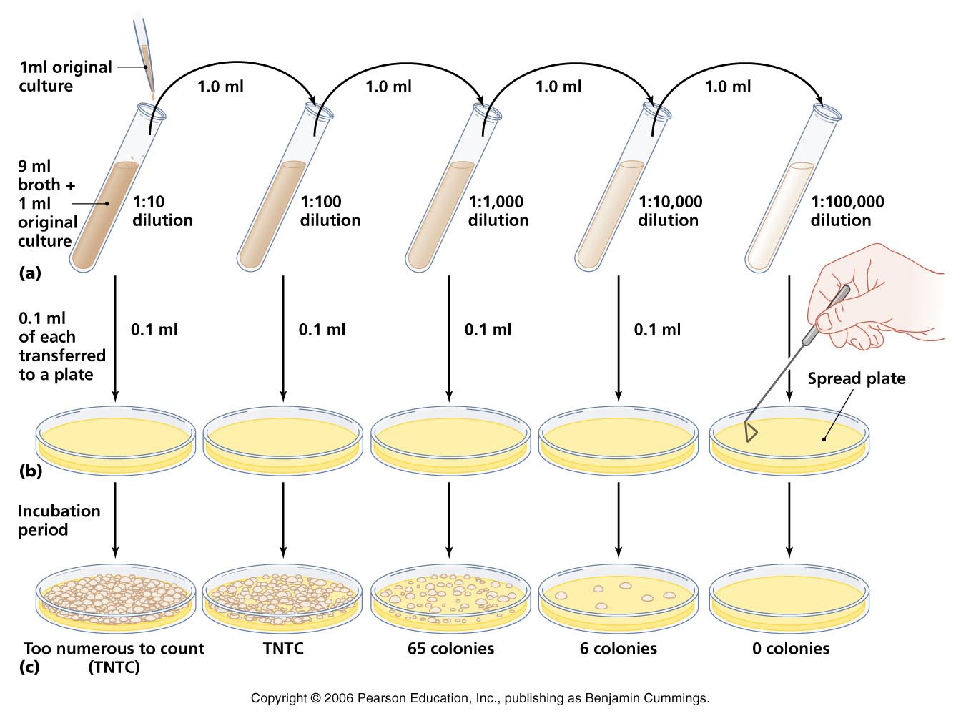

Slide 11
قمنا بتجربة لحساب عدد الخلايا البكتيرية في معلق ما, فكانت نتيجة عدد المستعمرات في التخفيف 10-5 كالتالي:
في الطبق الأول 120 مستعمرة وفي الطبق الثاني 72 مستعمرة , كم سيكون عدد المستعمرات في 1ml من المعلق ؟

Slide 12
في طريقة الفرد على الاطباق يتم فرد كمية صغيره على سطح طبق بتري محتوي على بيئة مغذية بواسطة الناشر الزجاجي L المعقم ثم تحضن الاطباق في الظروف المناسبة ويتم حساب عدد المستعمرات على ان كل مستعمره تمثل خلية واحدة.
بينما في طريقة صب الاطباق يتم وضع من العينة المراد تقدير عدد الخلايا البكتيرية بها في وسط طبق بتري فارغ ثم تخلط مع بيئة مغذية معقمه و مبرده عند 45م ثم تحرك على هيئة (8) و تترك ليتصلب الاجار ثم تحضن في الظروف المناسبة و يتم حساب عدد المستعمرات النامية.
في كلتا الطريقتين يتم عمل تخفيفات

Slide 13
- 3تقدير الوزن الجاف Measurement of dry weight
يتم أخذ حجم معين من الوسط الغذائي المحتوي على بكتريا ثم تفصل عنه الخلايا البكتيرية بالطرد المركزي , وتغسل بالماء المقطر المعقم ثم توزن (وزن رطب) ثم تجفف و توزن (وزن جاف) و بالتالي تكرر هذه العملية على أوقات متفرقه لنحصل على الوزن الجاف و الرطب في أوقات مختلفة من النمو .
4 - تقدير درجة التعكير Measurement of turbidity
تعبر درجه التعكير عن الكتلة أكثر من تعبيرها عن عدد الخلايا حيث أن عند نمو الخلايا البكتيرية في وسط غذائي سائل يزداد عددها مما ينشأ عنه تعكير لهذا الوسط نتيجة لقلت كثافة الاشعة الضوئية النافذة خلال نمو المزرعة. عادة يستخدم جهاز
Spectrophootometr or Colorimeter الغرض مع مراعاة اختيار الطول الموجي المناسب بحيث اذا كانت البيئة عديمة اللون يستخدم الطول الموجي 240nm اما في حالة البيئات الصفراء يستخدم الطول الموجي600nm و يطلق على القراءة التي تسجلها المزرعة البكتيرية OD (Optical Density)

